Slide 1
LabVIEW模拟晶体培养监控
——近代物理实验选做
12物理
田博衍
12307110219

Slide 2
目录
实验背景
实验目的
实验过程
实验结果
实验分析
实验总结

Slide 3
实验背景
LabVIEW的发展
  强大模拟能力
  编程优势
选择LabVIEW的原因
  LabVIEW较传统实验的优越性
  LabVIEW的应用前景

Slide 4
实验目的
实验前
  学习使用LabVIEW
  用LabVIEW按照意愿进行构建
实验中
  熟悉并掌握基本的LabVIEW程序和编程语言
  尝试组合不同功能的子程序
  根据需要调整程序的功能

Slide 5
实验过程一
练习使用LabVIEW
  LabVIEW入门
  利用LabVIEW进行数据采集
  利用LabVIEW进行输出控制
  制作智能风扇
  红绿灯指示电梯运行状态功能
参考资料：“从零开始学LabVIEW之基于LabVIEW8.5的入门讲义”

Slide 6
实验过程二
尝试拼合多个应用子程序——温度计、光照检测计、风扇、电子天平、红外探测仪等，使之能够同时的正常运转
将温度计、光照检测计、电子天平的测量结果与风扇转速建立关系
构想晶体培养监控并配合调整参数
完善用户使用界面

Slide 7
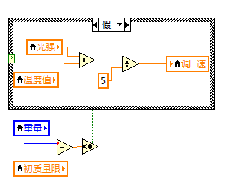
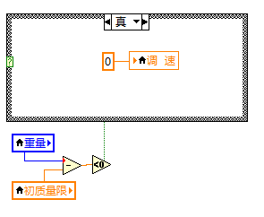
实验过程
质量、光强、温度对于风扇转速的调控

Slide 8
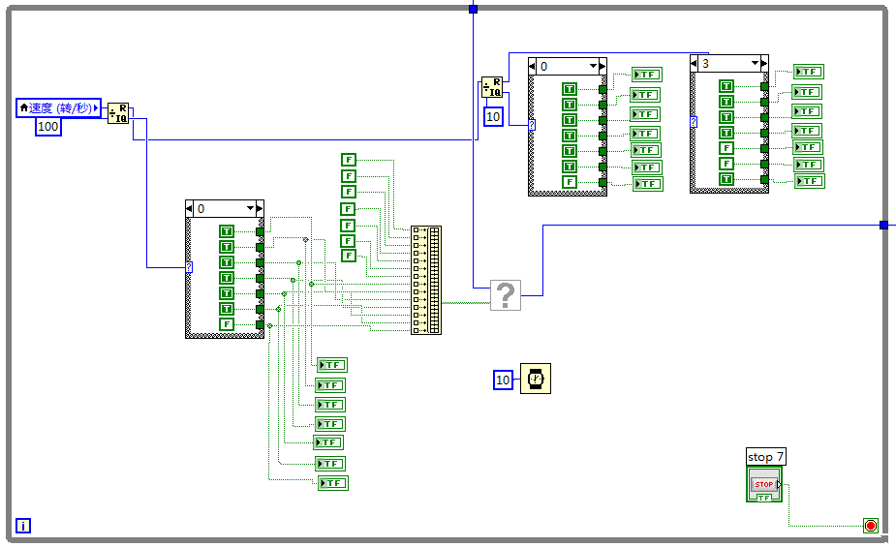
实验过程
转速显示

Slide 9
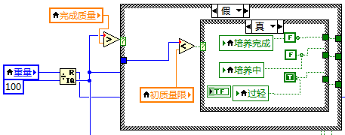
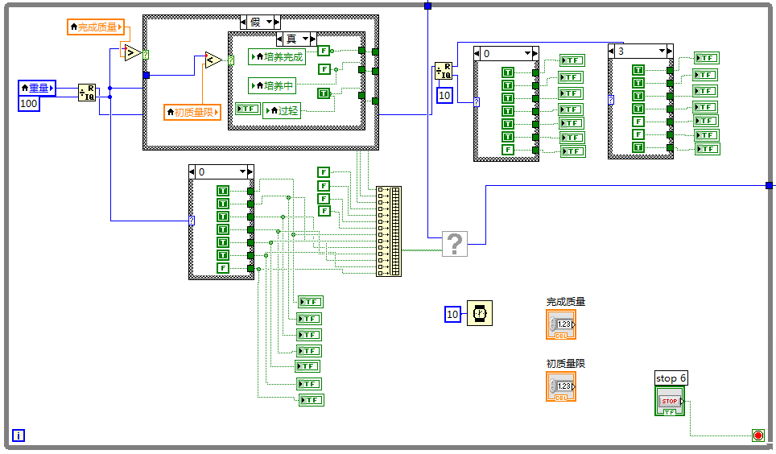
实验过程

Slide 10
实验结果
LabVIEW模拟晶体培养监控系统
  实现温度、光照强度、样品重量的实时监测
  根据温度、光照强度实时调整风扇转速，并实时检测风扇转速
  检测并提示样品重量是否符合标准并由信号灯显示

Slide 11
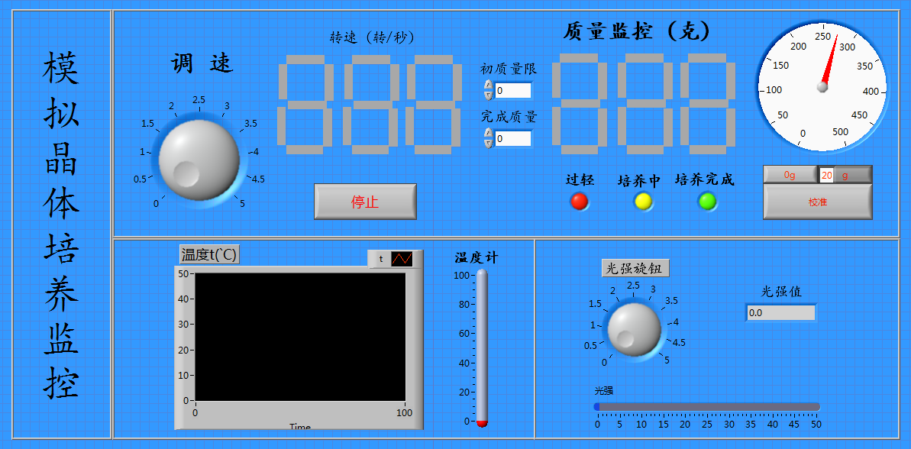
实验结果

Slide 12
实验分析
  实验基本达到进行选做实验的主要目的：熟悉并掌握基本的LabVIEW程序和编程语言、尝试组合不同功能的子程序、根据需要调整程序的功能
  实验中仍有需要改进的成分：转速手动调节与设置参数调节的权衡、光强温度等条件对于风扇转速的影响可设置为手动调节
  实验是否具有可拓展性：可以根据实际晶体培养的过程设置其他子程序作为备用

Slide 13
实验总结
收获
  初步掌握LabVIEW使用
  尝试应用
经验
  充分利用课余时间
  增加创新成分
  完善程序

Slide 14
谢谢！
请老师同学们提问！

